Slide 1
Compiler für Eingebettete Systeme [CS7506]
Sommersemester 2014
Heiko Falk
Institut für Eingebettete Systeme/Echtzeitsysteme
Ingenieurwissenschaften und Informatik
Universität Ulm

Slide 2
Kapitel 1 Einordnung & Motivation der Vorlesung

Slide 3
Eingebettete Systeme
Definition: Eingebettete Systeme (ES) sind
informationsverarbeitende Systeme,
die in ein größeres Produkt eingebettet sind.
Informationsverarbeitung Eingebetteter Systeme nicht ausschlaggebend für Kauf
Statt dessen: Nutzen des übergeordneten Produkts beeinflusst Kaufentscheidung
[P. Marwedel, Eingebettete Systeme, Springer, 2007]

Slide 4
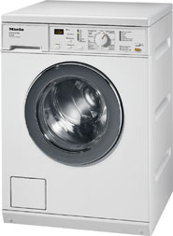
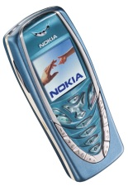
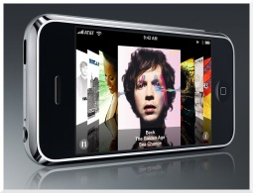
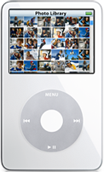
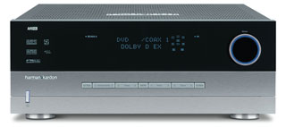
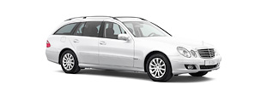
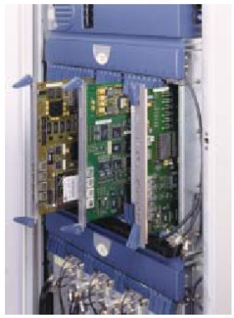
Anwendungsbereiche Eingebetteter Systeme
Konsumgüter
Multimedia
Transportmittel
Telekommunikation
Gebäudeautomation, Robotik, …

Slide 5
Bedeutung Eingebetteter Systeme
Smartphones 113 Mio. Geräte 2007 ↝ 25,6% Steigerung p.A. 365 Mio. Geräte 2012
UMTS 402 Mio. Kunden weltweit 2008 30 Mio. Neukunden pro Quartal
Energieverbrauch mobiler Breitbandinfrastruktur 42,8 Mrd. KWh 2005 ↝ 124,4 Mrd. KWh 2011
Breitband-Internet 576 Mio. Kunden 2011 ↝ 100% Steigerung i. Vgl. zu 2007
US Konsum-Elektronik ∅ Haushalt: 25 Geräte, ∅ Erwachsener: 1.200$ p.A.
[www.itfacts.biz]

Slide 6
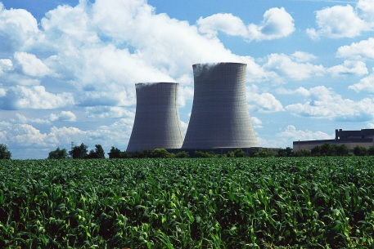
Anforderungen an Eingebettete Systeme (1)
Effizienz
Laufzeit-Effizienz
Energieverbrauch
Codegröße
Physikalische Größe / Gewicht
Kosten

Slide 7
Anforderungen an Eingebettete Systeme (2)
Realzeit-Fähigkeit
Definition: Für eine Eingabe x berechne ein System f(x).
Ein Nicht-Realzeit-System heißt korrekt, wenn f(x) korrekt berechnet wird.
Ein Realzeit-System heißt korrekt, wenn zusätzlich f(x) innerhalb von außen vorgegebener Zeit berechnet wird.
Eine zu späte Berechnung von f(x) durch ein Realzeit-System ist gleich einer falschen Berechnung.

Slide 8
Anforderungen an Eingebettete Systeme (3)
Realzeit-Fähigkeit
„Hartes“ Realzeit-System: Zu späte Berechnung von f(x) ↝ Katastrophe (Verlust menschlichen Lebens, Umweltschäden, …) Beispiel Airbag-Steuerung: Befehl zum Zünden der Airbags: 15ms Zu späte Entscheidung: Verletzungsgefahr für Insassen und/oder Retter. Daher: Airbags nicht zünden
„Weiches“ Realzeit-System: Keine katastrophalen Folgen Beispiel DVD-Player: Zu späte Frame-Dekodierung: Frame-Drop Unschön, aber (i.d.R.) nicht katastrophal

Slide 9
Anforderungen an Eingebettete Systeme (4)
Zuverlässigkeit / Sicherheit
Lebensdauer Eingebetteter Systeme: Einige Jahre
Während der gesamten Lebensdauer: Keine Ausfälle
Beispiel Drosselklappen-Steuerung: Produktionsvolumen: 2 Mio. Einheiten pro Jahr Erlaubte Fehlerquote: 1 Einheit pro Jahr
Wartbarkeit, (begrenzte Erweiterbarkeit)
Fehlersuche, Diagnose, Rekonfiguration zur Laufzeit
Unterstützende Entwurfswerkzeuge (↝ Time to Market)
Spezifikation, Synthese, Code-Generierung

Slide 10
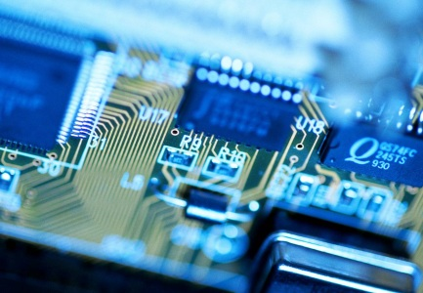
Entwicklungsprozess Eingebetteter Systeme
Standard-SW
(RTOS, ...)
HW/SW Co-Design
– Task Scheduling
Erkundung Entwurfsraum
HW/SW Partitionierung
...
HW & SW
Spezifi-
kation
Spezifi-
kation
Anwendungs-Know-How
HW Ent-
wurf
HW/SW Co-Synthese
HW Kom-
ponenten
Implementierung
– HW Synthese
– SW Code-Generierung
Binär
Code
Validierung; Evaluierung (Effizienz, Realzeit-Verhalten, Energie, ...)

Slide 11
Inhalte der Vorlesung
Überblick
Einordnung & Motivation der Vorlesung
Compiler für Eingebettete Systeme – Anforderungen & Abhängigkeiten
Interner Aufbau von Compilern
Prepass-Optimierungen
HIR Optimierungen und Transformationen
Instruktionsauswahl
LIR Optimierungen und Transformationen
Register-Allokation
Compiler zur WCET_{EST}-Minimierung
Ausblick

Slide 12
Allgemeine Literatur
Eingebettete Systeme
Peter Marwedel. Eingebettete Systeme. Springer, 2007. ISBN 978-3-540-34048-5
Compilerbau
Steven S. Muchnick. Advanced Compiler Design & Implementation. Morgan Kaufmann, 1997. ISBN 978-1-55860-320-2
Andrew W. Appel. Modern compiler implementation in C. Cambridge University Press, 2004. ISBN 0-521-60765-5

